Slide 1

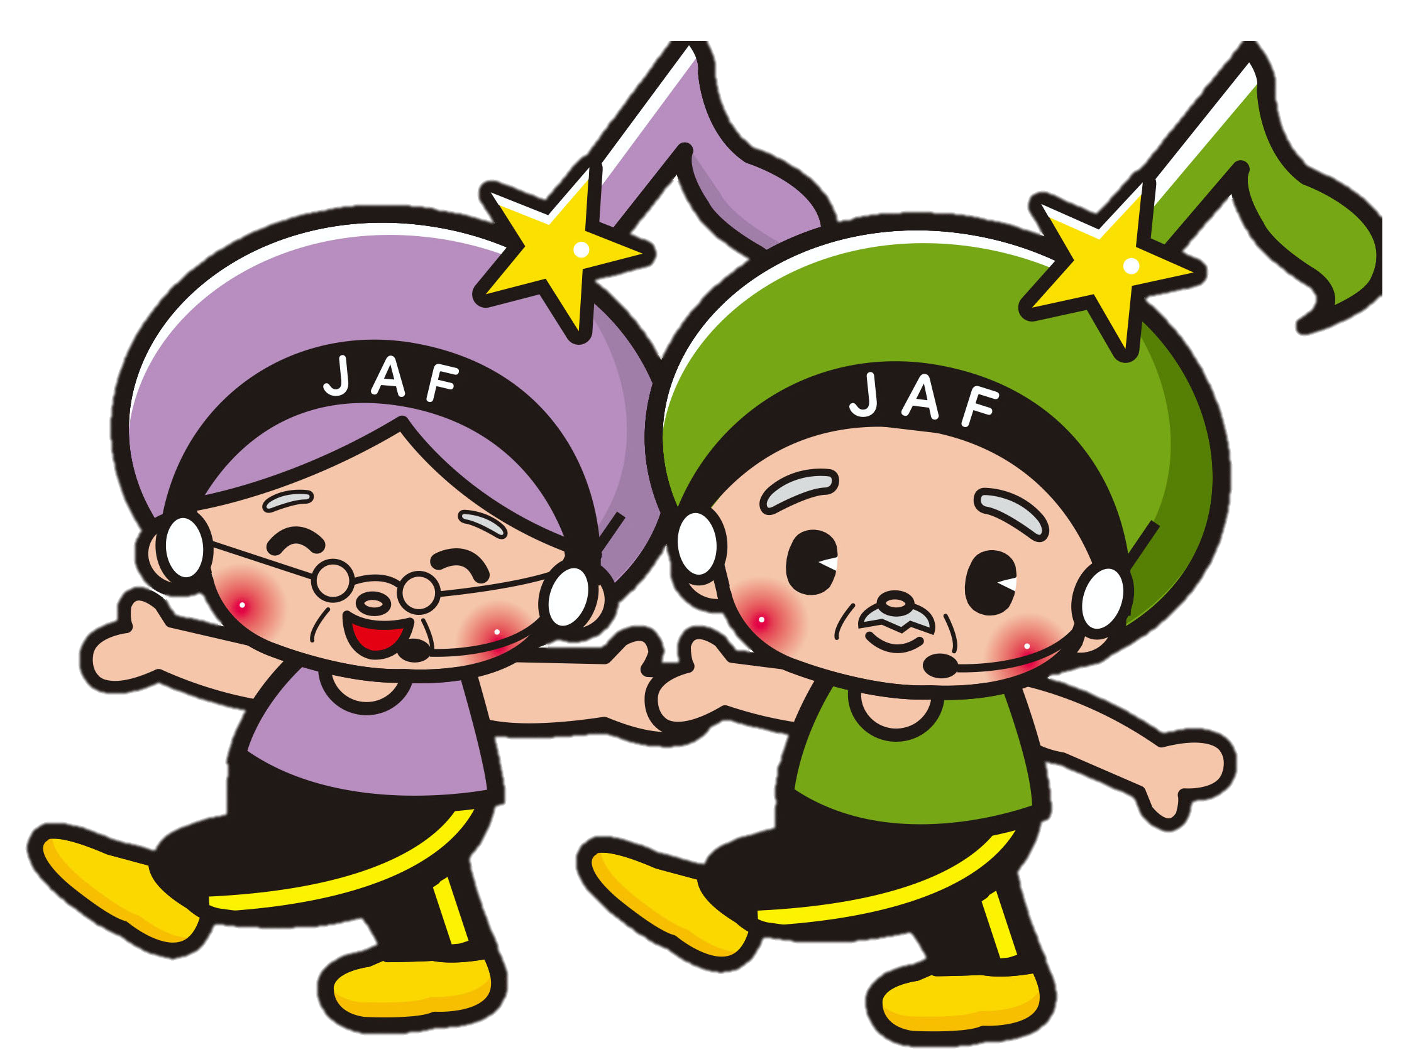
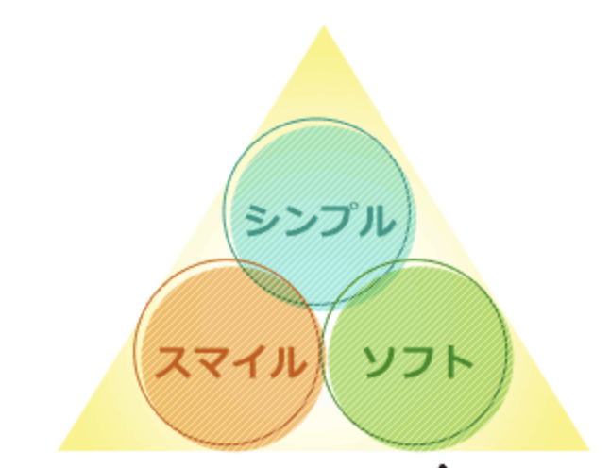
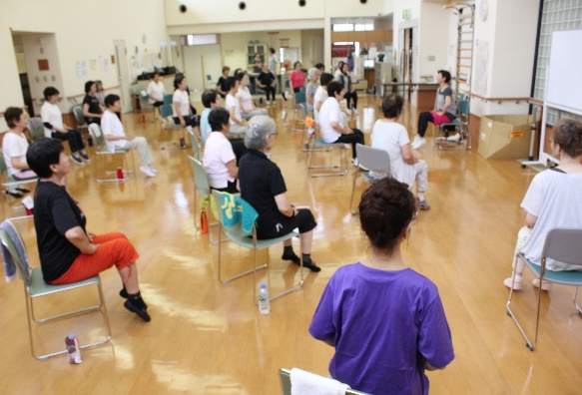
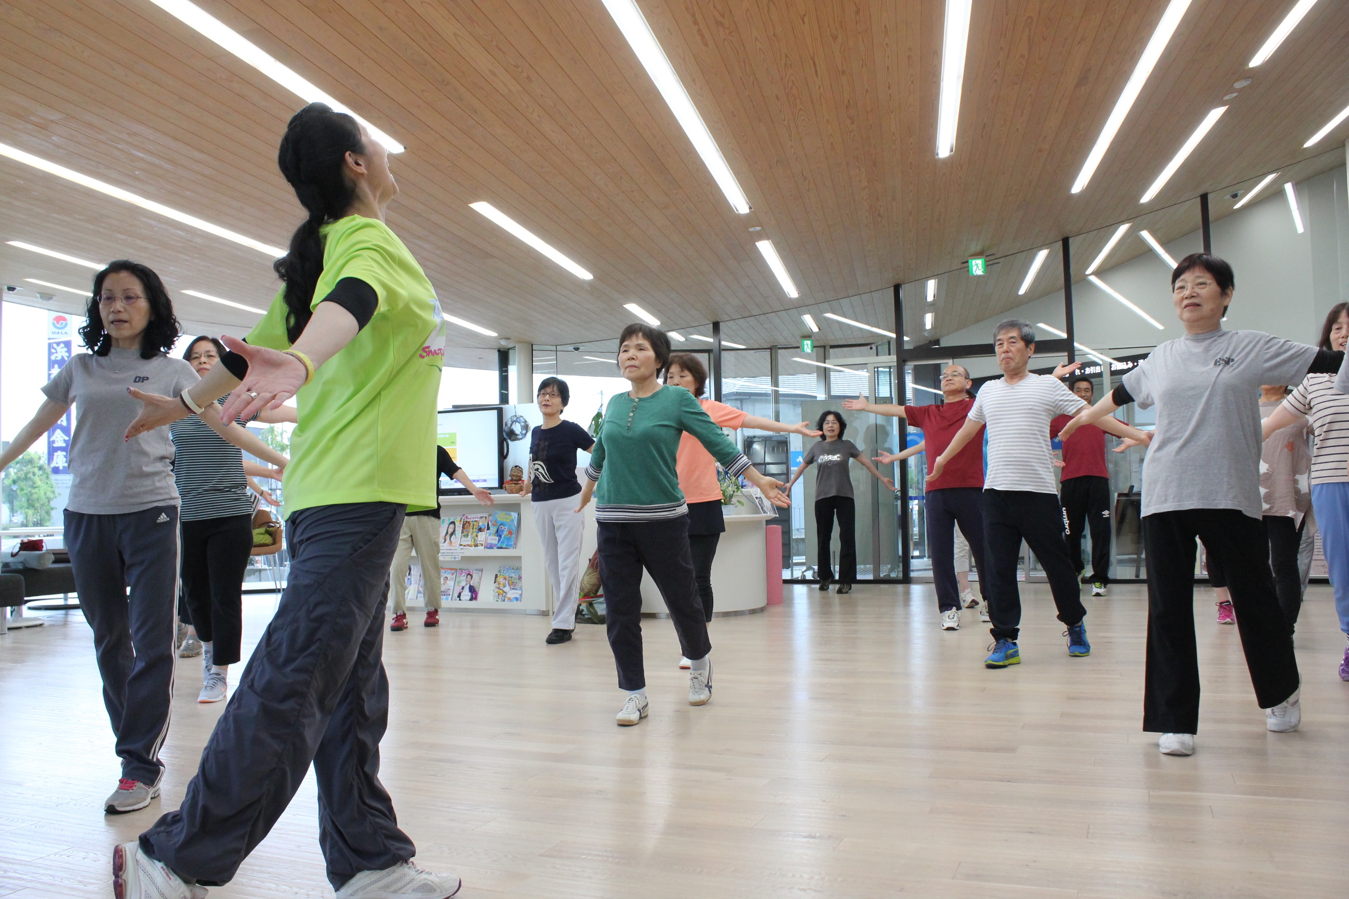

教室開催！
2024年 〇月〇日,〇日,〇日,〇日,〇日
全○回
“スローエアロビック”は、高齢者や体力のない運動初心者の方にでも気楽に実践してもらえるよう簡単な動きを反復して楽しむエクササイズです。シンプルで簡単! 仲間同士が集まり、好きな音楽をかけて体を動かせば気持ちも明るく前向きになります。ゆったりとしたテンポで動くので運動強度もソフト。安全に運動を続けることができます。体に無理がないので継続率が高く、運動習慣が自然に身に付いていきます♪
時 間: ○○:○○〜○○:○○ 実際の運動時間は○分程度です♪
会 場: ○○○○○ 参加料:無料 定員:○人
持 ち 物: 飲み物、タオル、室内履き、楽しむ心♡
主 催: ○○県エアロビック連盟
後 援: スポーツ庁、公益社団法人日本エアロビック連盟、○○スポーツ協会 等
特別協賛: スズキ株式会社
特別協賛

